Slide 1


Javiera Reporta
-Juliana Soto Pinilla
-Juan José Fajardo Torres
-Juan José Franco Mosquera
-Sofia Yepes Murillo
-Samantha Gaviria Tangarife
-Samuel Arango Uribe
Formar- Servir - Cuidar
Institución Educativa Javiera Londoño
Programa de formación: Media Técnica en Desarrollo de Software
Grado: 10°3

Slide 2

PRESENTACIÓN DE PROPUESTA PROYECTO INTEGRADOR DE AULA -PIA-

Slide 3



PROBLEMA O NECESIDAD
Una parte de la comunidad educativa no cuenta con un medio adecuado para expresar quejas, inquietudes o necesidades, lo que reduce la participación. Además, la falta de un sistema organizado para gestionar solicitudes de mantenimiento genera demoras, escaso seguimiento y afecta el funcionamiento institucional.

Slide 4
OBJETIVOS DEL PROYECTO
Implementar una aplicación web que permita mejorar la gestión de los requerimientos de mantenimiento en el colegio, facilitando el registro, la organización y el seguimiento de las solicitudes para brindar una atención más eficiente y oportuna.
Objetivos específicos:
Registrar solicitudes de mantenimiento de manera organizada.
Realizar seguimiento al estado de cada requerimiento.
Mejorar la comunicación entre los usuarios y el área encargada.
Reducir los tiempos de respuesta y optimizar la atención de las solicitudes.

Slide 5
METODOLOGÍA
El proyecto se desarrollará en 4 etapas:
Análisis de requerimientos: Identificación de la problemática y recopilación de información para definir las necesidades del sistema.
Diseño del sistema: Creación de la base de datos, interfaces y flujo de gestión.
Desarrollo de la aplicación: Implementación de las funciones de registro, seguimiento y consulta de requerimientos.
Pruebas y documentación: Realización de pruebas, correcciones y elaboración de la documentación fina

Slide 6
RESULTADOS Y PRODUCTOS ESPERADOS
Contar con una aplicación web funcional que permita registrar y dar seguimiento a las solicitudes de mantenimiento, mejorando la comunicación y reduciendo los tiempos de respuesta en el colegio

Slide 7
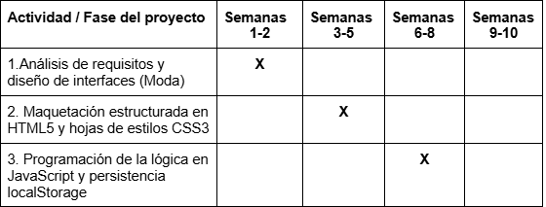
CRONOGRAMA

Slide 8
BIBLIOGRAFÍA
Fuentes de información utilizadas en el proyecto, como libros, artículos y páginas web relacionadas con el desarrollo de software, organizadas bajo normas APA e incluyendo las referencias de imágenes, tablas y figuras empleadas.

Slide 9

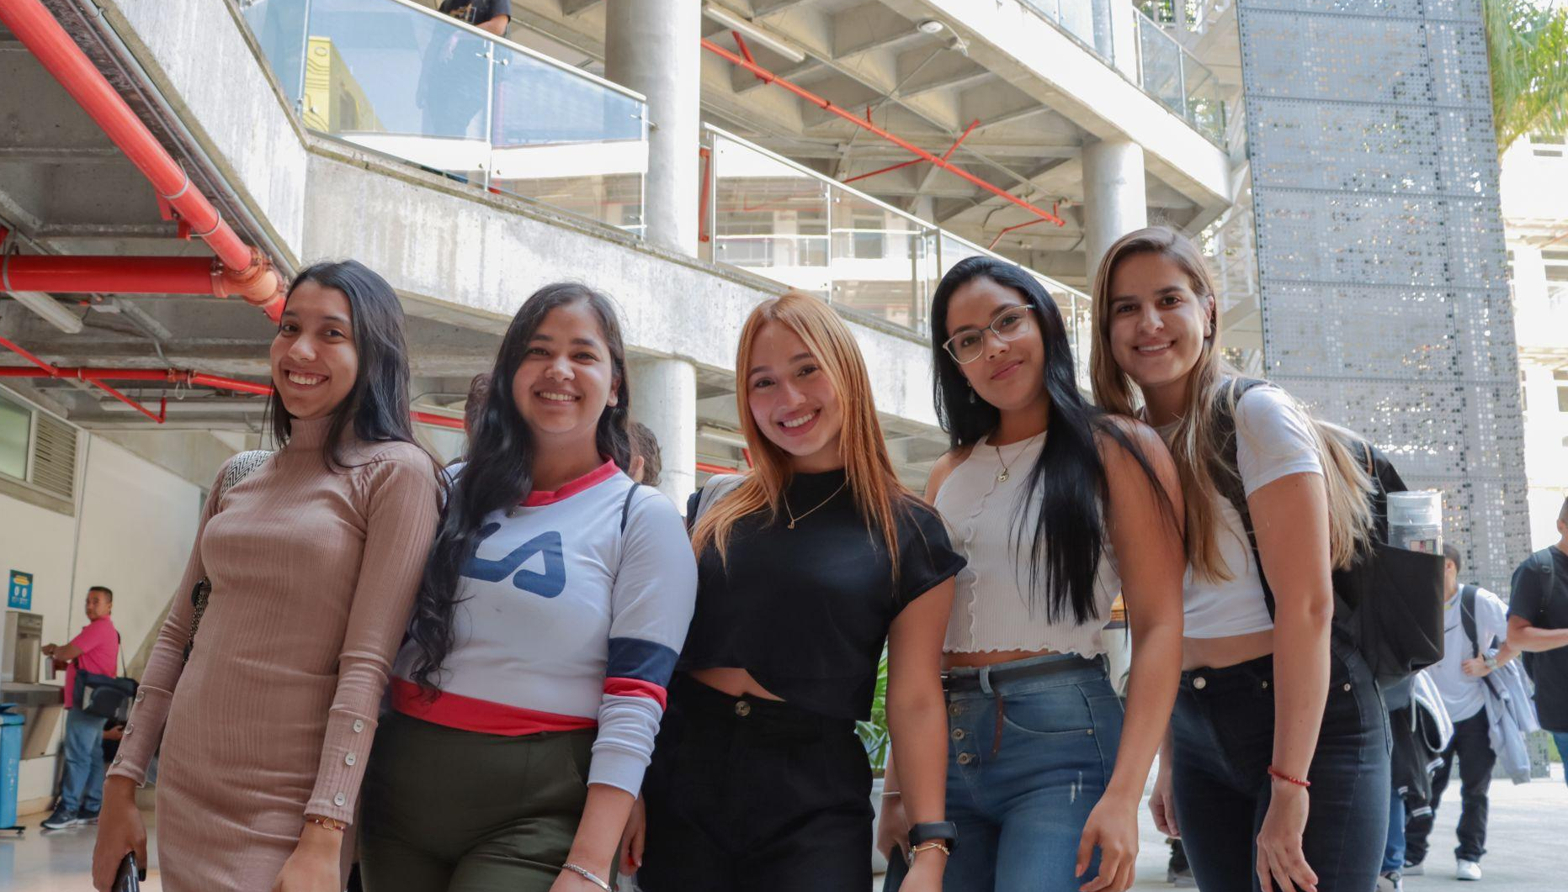
INTEGRANTES DEL GRUPO
-Juliana Soto Pinilla
-Juan José Fajardo Torres
-Juan José Franco Mosquera
-Sofia Yepes Murillo
-Samantha Gaviria Tangarife
-Samuel Arango Uribe
XX

Slide 10

Formar- Servir - Cuidar

